Slide 1
Semantisatieverhaal A:
Ik heb een oude spijkerbroek. Ik draag hem heel vaak. Door het dragen is de broek een beetje gaan slijten. Zo heet het als iets langzaam kapotgaat doordat je het vaak gebruikt. Toch wil ik hem niet weggooien.
De broek heeft namelijk fijne eigenschappen. Een eigenschap laat zien hoe iets is. De broek zit lekker en hij is sterk. Ik heb bewust, dat betekent ik weet wat ik doe, gekozen om hem nog te dragen. Zo hoef ik niet meteen een nieuw product te kopen. Een product is dat wat gemaakt is.
Ik denk vaak aan het milieu. Aan het water, de grond en de lucht om ons heen. Voor het maken van kleding is namelijk veel water en energie nodig.
Voor mijn kinderen koop ik vaak kleding via Vinted, door Vinted. Kennen jullie dat? Dat is een app waarmee je tweedehands kleding kunt kopen en verkopen. Heel handig! Als mensen kleding niet meer willen, kan die kleding ook belanden of terechtkomen bij een kringloopwinkel. Dan kunnen andere mensen de kleding weer gebruiken.
Ik geef de kleren die te klein zijn voor mijn kinderen uiteindelijk weer aan de buurvrouw. Laatst trof ik een meisje aan, vond ik een meisje op straat met dezelfde kleren als mijn dochter. Ik zag haar zelfs even aan voor mijn dochter. Ik dacht even dat het mijn dochter was. Zo grappig! Maar ik ben helemaal blij! De kleren die mijn kinderen niet meer passen krijgen zo een tweede leven. En die buurvrouw hoeft geen geld uit te geven aan kleren.
Dragen jullie wel eens tweedehands kleren?
A
Notes:
het milieu: het water, de grond en de lucht om ons heen
de eigenschap: wat laat zien hoe iets is
slijten: langzaam kapotgaan doordat je het vaak gebruikt
bewust: wetend wat je doet
belanden: terechtkomen
via: door
aanzien voor: denken dat het iets of iemand anders is
uiteindelijk: na lange tijd
aantreffen: vinden
het product: dat wat gemaakt is

Slide 2

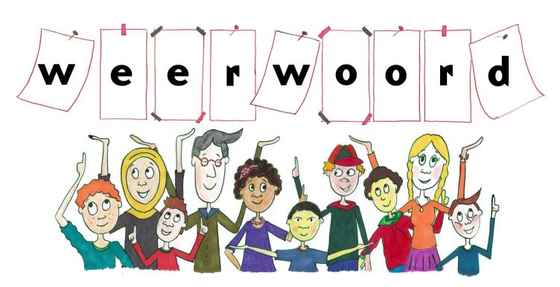
Gerarda Das
Antoinette Duijf
Marjan ter Harmsel
Mandy Routledge
Week 39 – 22 september 2026
Niveau A

Slide 3
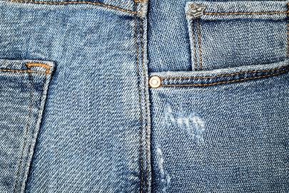
slijten
Notes:
Bron afbeelding: Shutterstock.com

Slide 4
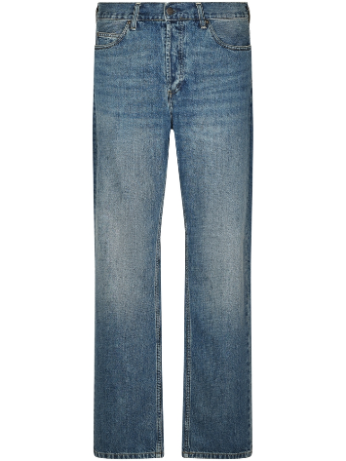
de eigenschap
sterk
zit lekker
stevig
Notes:
Bron afbeelding: Shutterstock.com

Slide 5

bewust
Notes:
Bron afbeelding: Shutterstock.com

Slide 6
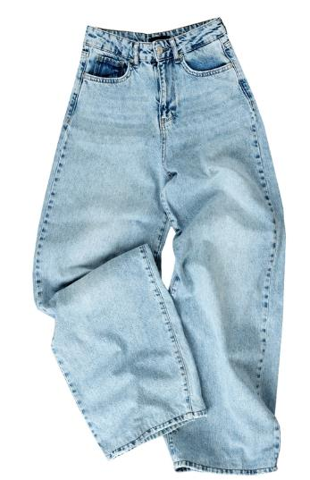
het product
Notes:
Bron afbeelding: Shutterstock.com

Slide 7
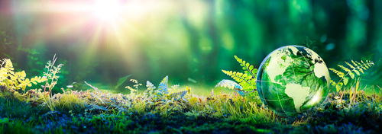
het milieu
Notes:
Bron afbeelding: Shutterstock.com

Slide 8
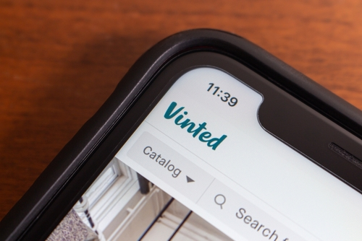
via
Notes:
Bron afbeelding: Shutterstock.com

Slide 9

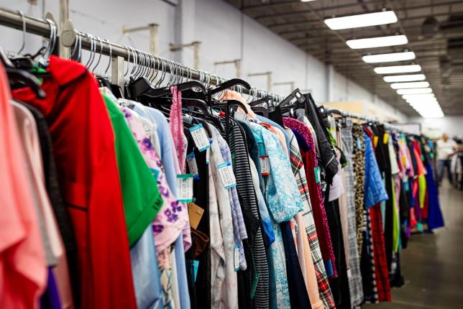
belanden
Notes:
Bron afbeelding: Shutterstock.com

Slide 10
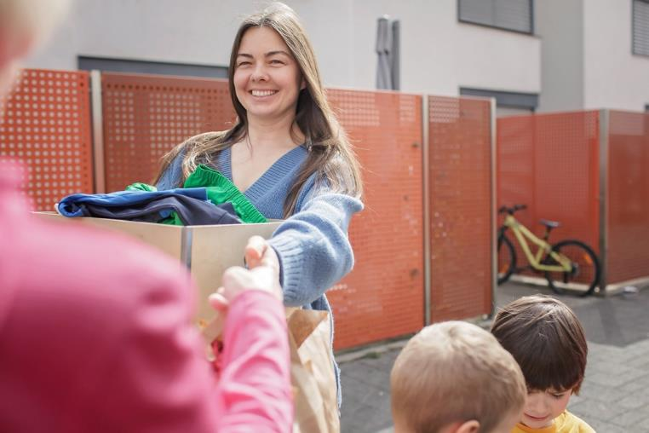
uiteindelijk
Notes:
Bron afbeelding: Shutterstock.com

Slide 11

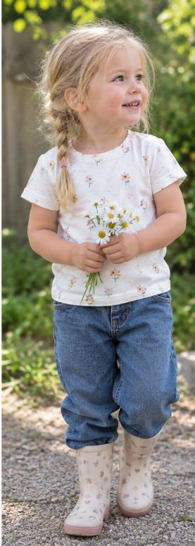
aantreffen
Notes:
Bron afbeeldingen: Shutterstock.com/AI

Slide 12

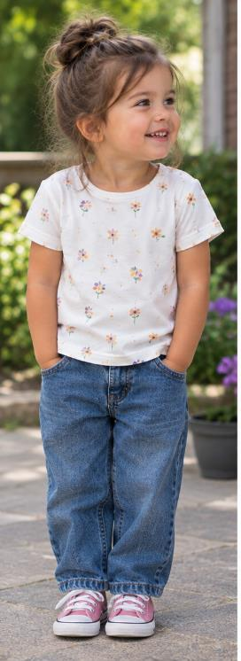
aanzien voor
Notes:
Bron afbeeldingen: Shutterstock.com/AI

Slide 13
Op de woordmuur:

Slide 14

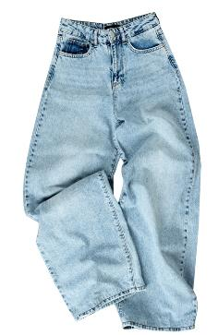
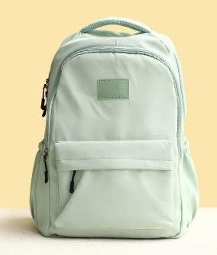
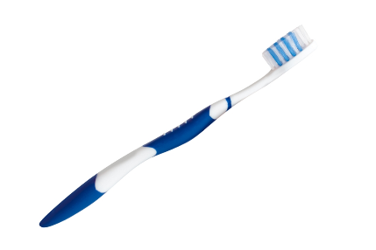
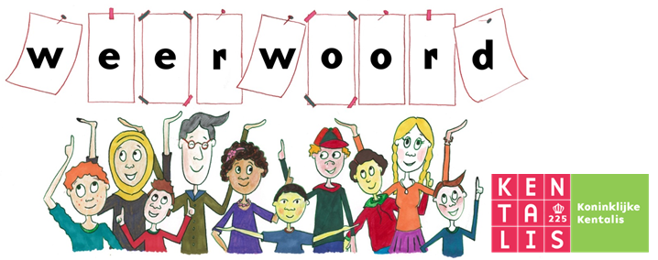
het product
= dat wat gemaakt is
de spijkerbroek
de rugzak
de tandenborstel
Notes:
Bron afbeeldingen: Shutterstock.com

Slide 15

bewust
onbewust
= wetend wat je doet
Ik kies er bewust voor om de oude broek nog te dragen.
= niet wetend wat je doet
Zij bijt onbewust op haar nagels. Ze denkt er niet over na.
Notes:
Bron afbeeldingen: Shutterstock.com

Slide 16
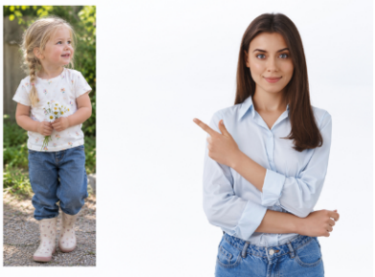
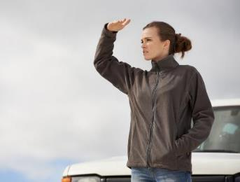
op zoek zijn naar
aantreffen
= proberen iets of iemand te vinden.
Zij is op zoek naar de vogel die ze net zag.
= vinden
Ik tref een kind aan dat dezelfde kleren draagt.
Notes:
Bron afbeeldingen: AI / Shutterstock.com

Slide 17
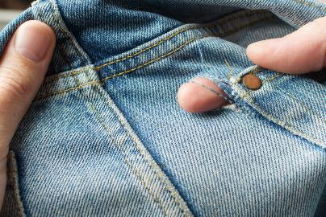
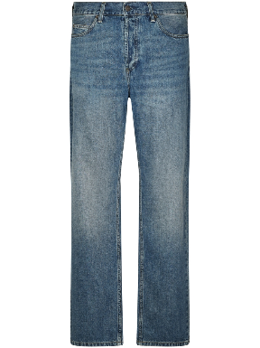
Ik heb de broek al heel lang en hij begint nu wel te slijten. Maar hij is nog niet kapot.
kapot
slijten
heel
= langzaam kapotgaan doordat je het vaak gebruikt
Notes:
Bron afbeeldingen: Shutterstock.com

Slide 18


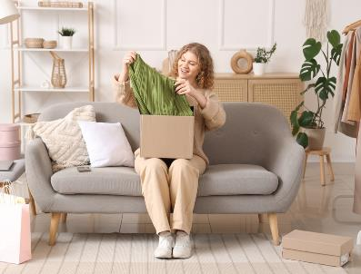
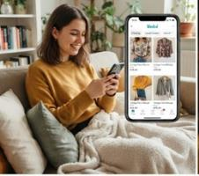
via
= door
Ik koop tweedehands kleding vaak via de app Vinted.
Zo belandt de kleding bij mij thuis.
belanden
betalen
kiezen
= terechtkomen
Notes:
Bron afbeeldingen: Shutterstock.com

Slide 19

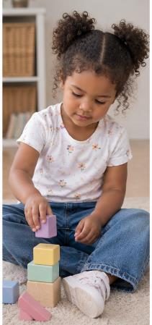

Eerst draagt mijn eigen kind de kleding, daarna draagt het kind van een vriendin het, en uiteindelijk geef ik de kleren aan de buurvrouw.
uiteindelijk
daarna
eerst
= na lange tijd
Notes:
Bron afbeeldingen: Shutterstock.com/AI

Slide 20
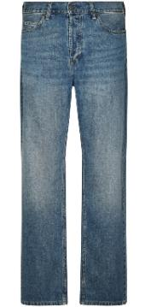
sterk
zacht
de eigenschap
= wat laat zien hoe iets is
comfortabel
= wat fijn voelt, wat gemak geeft
Notes:
Bron afbeelding: Shutterstock.com

Slide 21
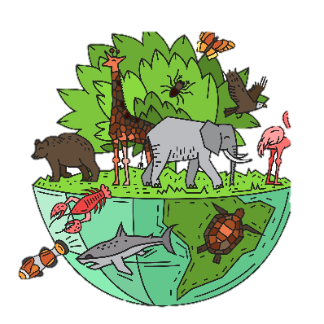
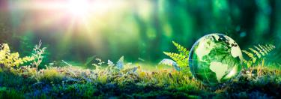

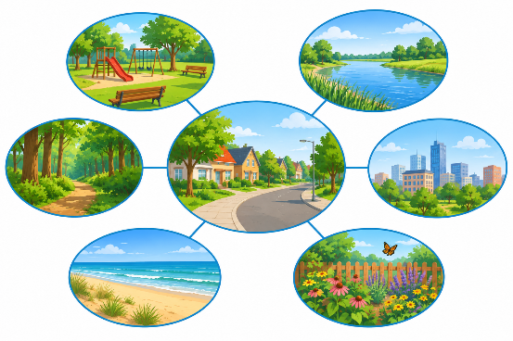
het milieu
de bodem
= het water, de grond en de lucht om ons heen
kwetsbaar
= kan snel stuk gaan
de omgeving
Notes:
Bron afbeelding: Shutterstock.com

Slide 22
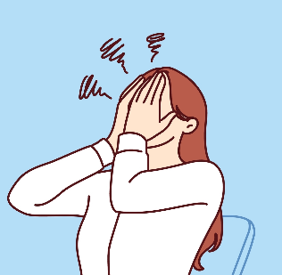
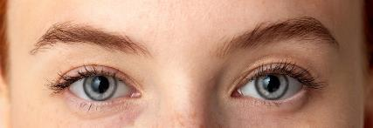
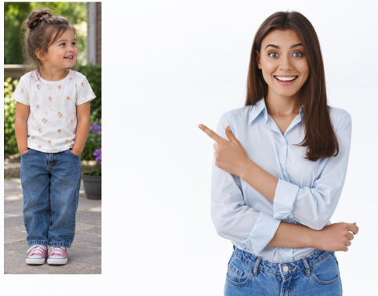

vergissen
kijken
aanzien voor
= denken dat het iets of iemand anders is
denken
Notes:
Bron afbeeldingen: Shutterstock.com/AI

